Slide 1

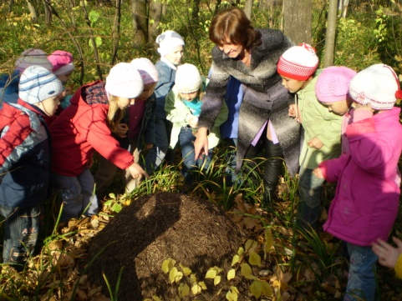
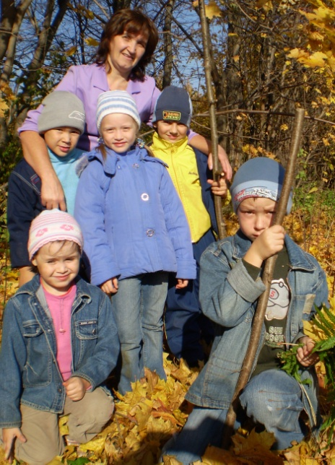

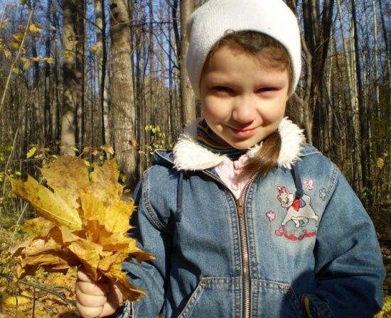
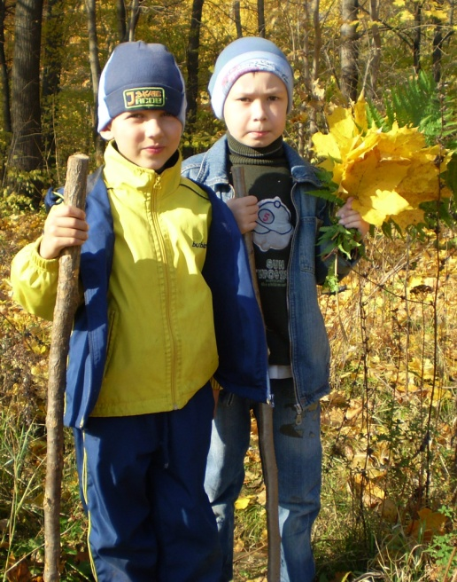
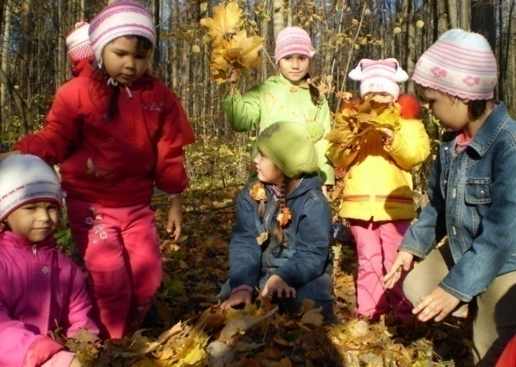
Муниципальное дошкольное образовательное учреждение
«Детский сад присмотра и оздоровления
для детей с урологическими заболеваниями №64 «Сююмбике»
Муниципальное учреждение «Управление дошкольного образования»
исполнительного комитета Нижнекамского муниципального района Республики Татарстан

Slide 2
Пояснительная записка
Дошкольное детство – время, когда закладывается фундамент успешного обучения ребенка в школе. А от того, как сложится школьная жизнь, зависит в дальнейшем его социализация и интеграция в обществе. Все это особенно касается детей с различными нарушениями, отклонениями в развитии. Нерегламентированная рамками занятий деятельность ребенка занимает основное время его пребывания в детском саду. Именно в свободное время ребенок имеет возможность реализовать свои интересы, а воспитатель, учитывая их, помочь ребенку справиться со всеми задачами, подготовиться к школе.
Неоднородность состава детского коллектива группы ярко проявляется в разных уровнях усвоения материала. Не все дети одинаково хорошо усваивают программу. Таким детям требуется дополнительная помощь в виде коррекционных занятий, игр, упражнений. Для решения этой проблемы актуальным стало то, что в нашей группе был оборудован коррекционный уголок, в котором собран и систематизирован материал для решения коррекционных задач (ослабление или исправление имеющихся отклонений в развитии ребенка). Наш коррекционный уголок занимает специальное место, в котором находится шкаф-стенка. Этот шкаф был изготовлен по нашим чертежам с учетом различных критериев (возраст детей, возможность заниматься у зеркала, работать в одиночку, парами, небольшими группами, удобство расположения материала, достаточная вместимость). На развитие ребенка большое внимание оказывает окружающая среда, а коррекционный уголок – это ее составляющая часть.
В уголке имеется материал на развитие мелкой и общей моторики, графомоторных навыков, фонематического слуха. Предусмотрены разделы: обогащение словаря, развитие речи, обучение грамоте, познавательные игры. Большой интерес для детей представляют игры и игрушки, сделанные руками воспитателей. Они красочны, необычны, многофункциональны.

Slide 3
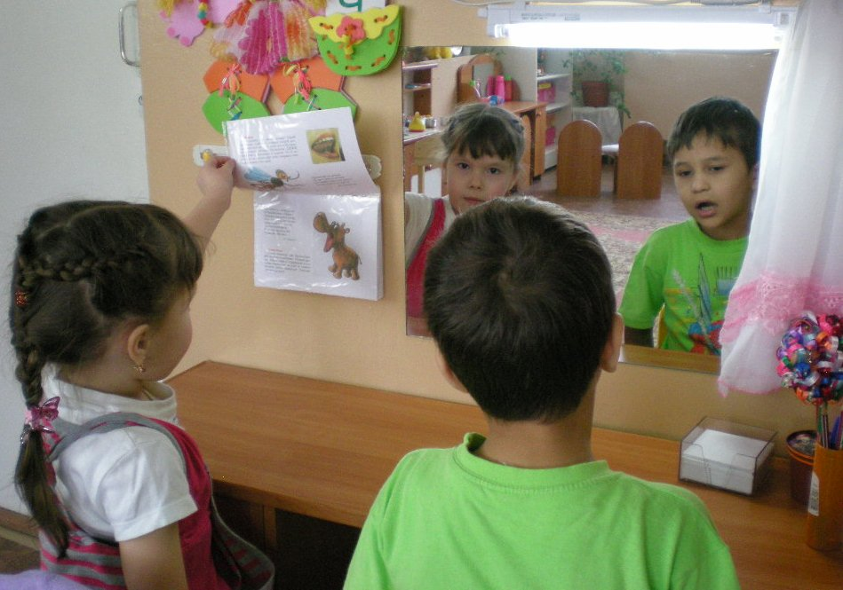
Артикуляционная гимнастика
Артикуляционная гимнастика - один из важнейших элементов коррекционной работы. Для поддержания интереса детей к выполнению упражнений в уголке имеются: подборка сказок для Язычка, веселых стихотворений, иллюстрации, картинки с изображением различных позиций языка.

Slide 4
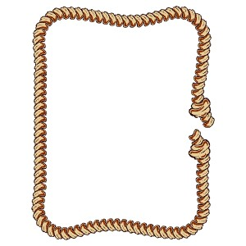
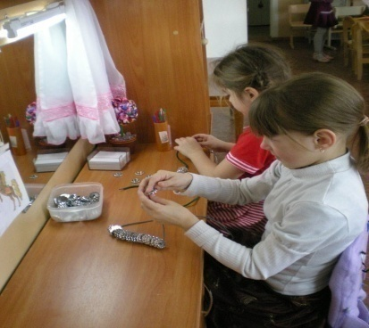
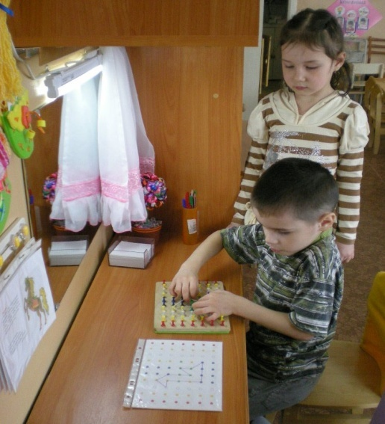
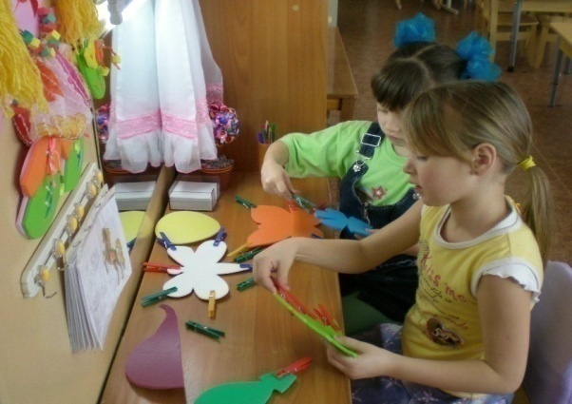
Развитие и совершенствование мелкой моторики
В ходе различных заданий, игр дети учатся действовать по правилу, по заданию взрослого и самостоятельно. У них развивается ориентировка на плоскости и мелкая моторика.

Slide 5
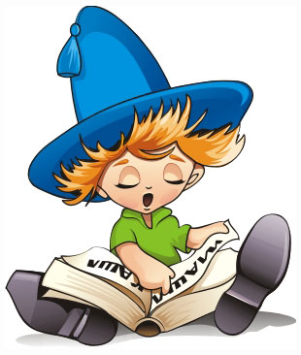

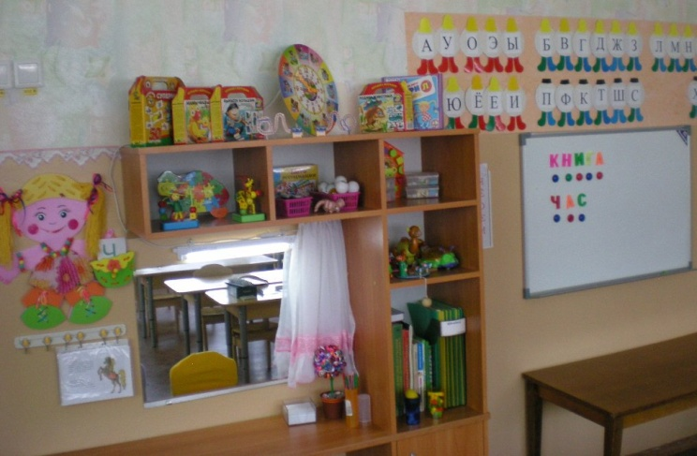
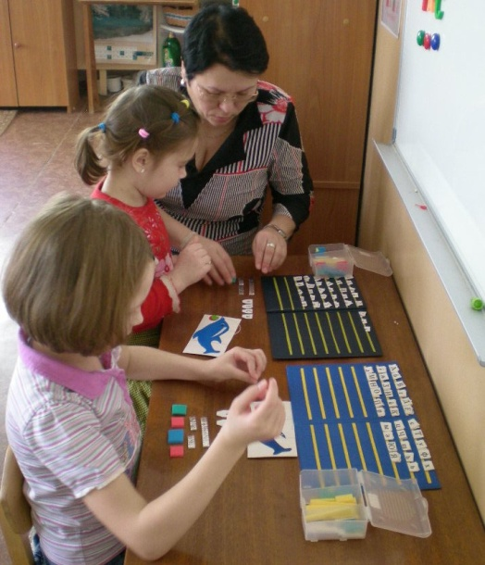
Обучение грамоте
В содержание коррекционного уголка входит богатый материал по обучение грамоте, который позволяет сформировать основы словесно-логического мышления, овладеть элементами учебной деятельности, повысить качество подготовки к дальнейшему обучению в школе.

Slide 6
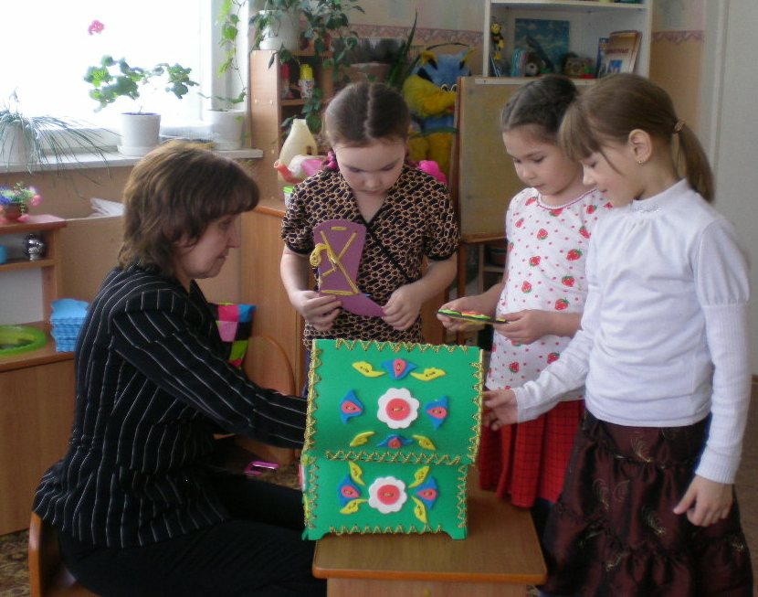

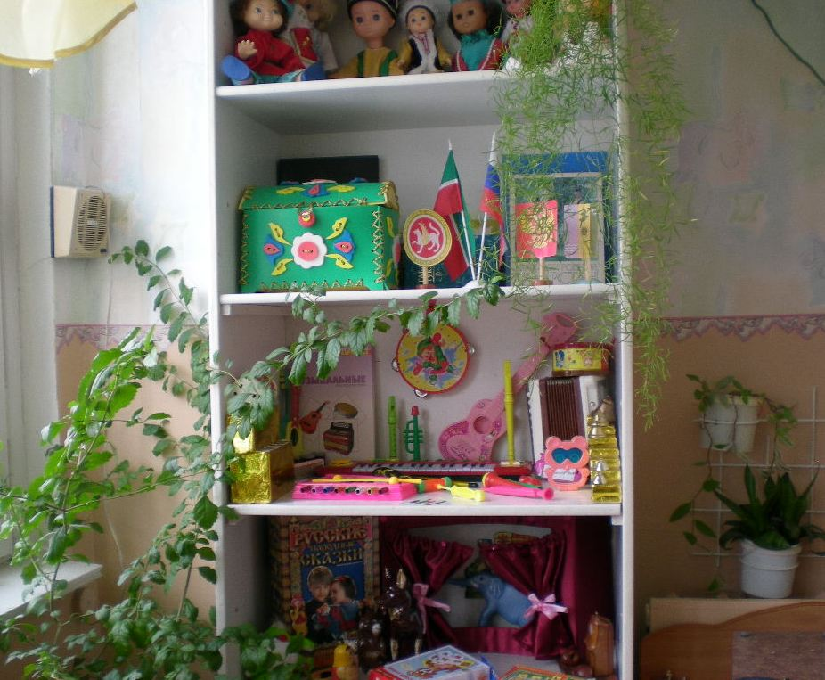
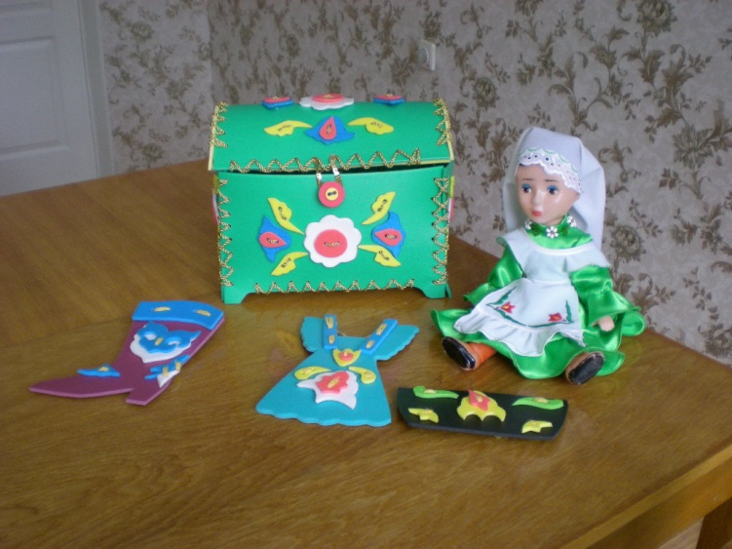
Пособие «Бабушкин сундучок»
Здесь находится товар,
Он для нас бесценный!
Знайте все: и млад, и стар –
Сундучок волшебный!

Slide 7
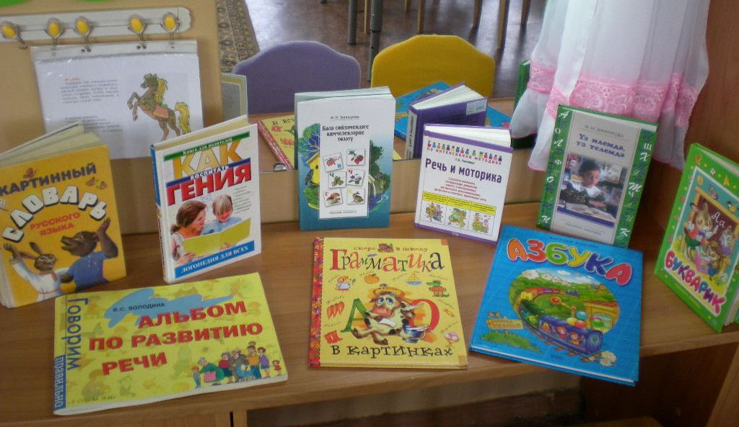
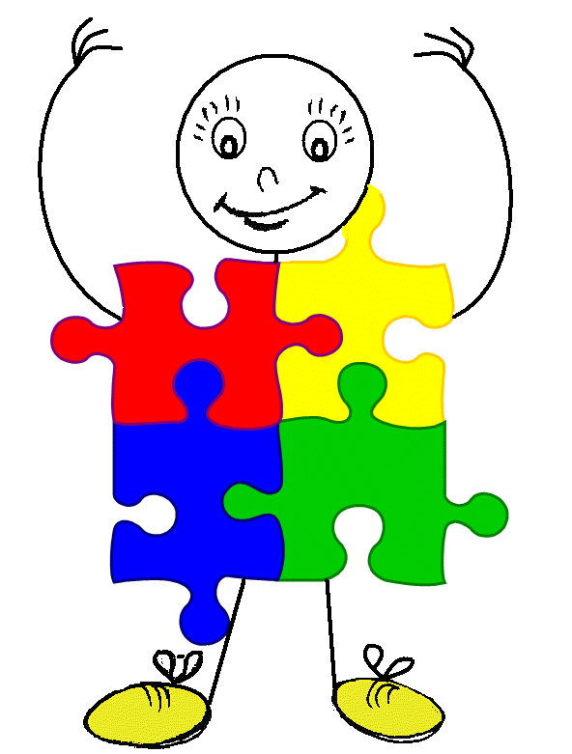
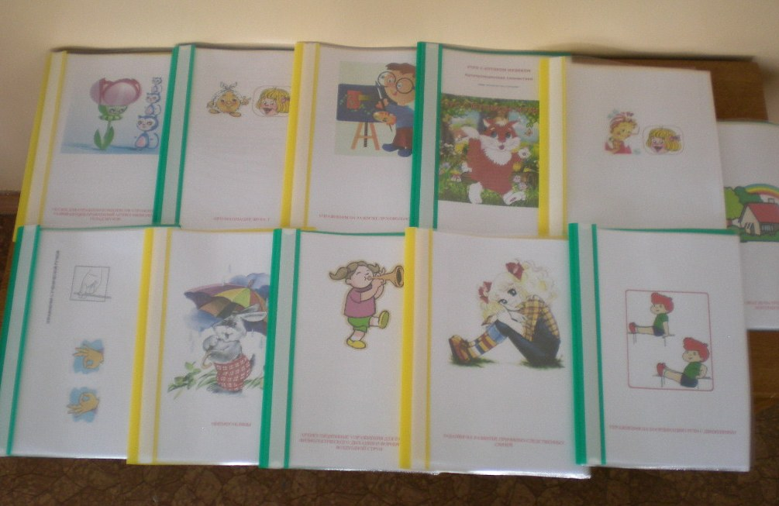
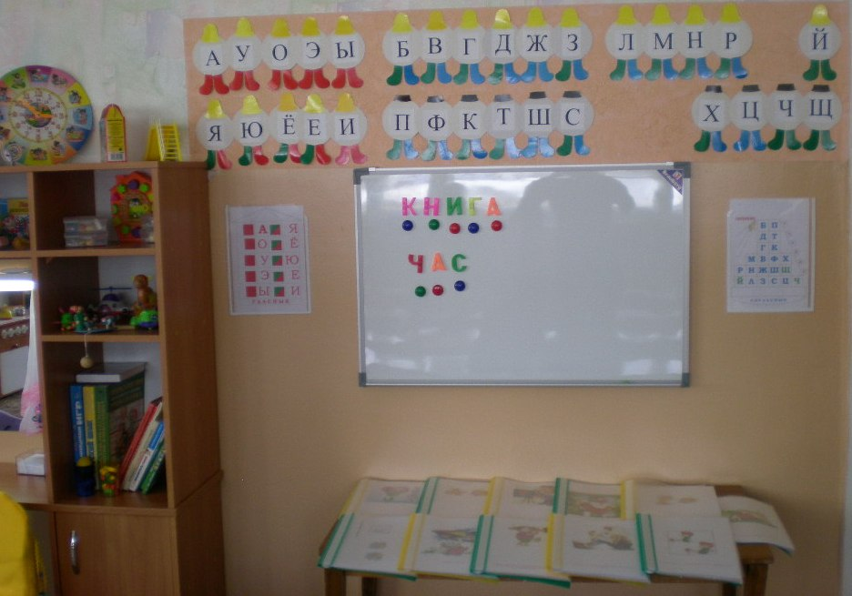
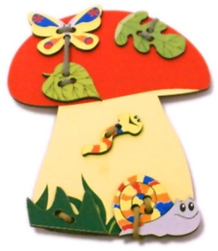
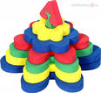
Библиотека в помощь коррекционной работе
Библиотека – необходимое условие полноценного функционирования коррекционного уголка, средство обобщения и систематизации передового педагогического опыта, повышения уровня педагогической компетентности.

